Slide 1
冨田宏治さんと語ろう② コロナ後を見据える ―まもなく衆議院選挙があるような―
大阪革新懇代表世話人
関西学院大学法学部教授
冨田宏治

Slide 2
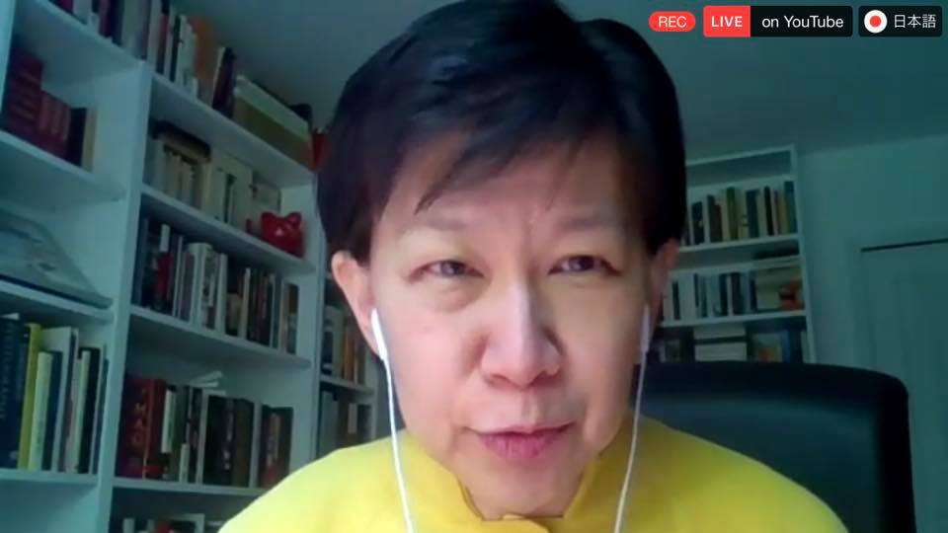
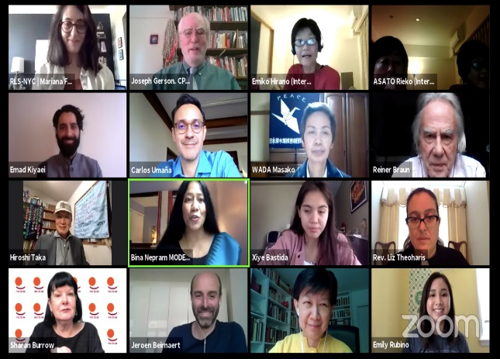
①共同の広がりとコロナ後の世界
原水爆禁止世界大会inNY(オンライン開催)での中満泉・国連軍縮担当上級代表の発言
「パンデミックによって、これまで想像もしなかったような破滅的状況が引き起こされる可能性が生まれています。このグローバルな危機は、国境で防ぐことはできず、そのため集団的な対応が必要です。しかし私は、このパンデミックが、一方で社会や組織や個人など私たち全員を団結させる可能性を生み出すことを期待しています。この危機を通じて連帯を築く中で、私たちは固定化した分断を乗り越え、困難であっても必要なその他の課題の解決にもとりくまなければなりません。とりわけ、緊急の目標である核兵器の廃絶において」

Slide 3
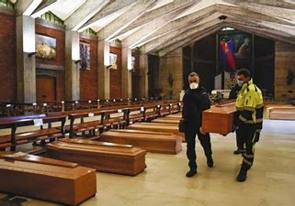
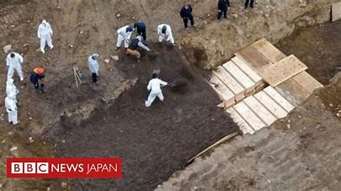
②人間の尊厳・個人の尊厳
世界中の人びとが死の恐怖に直面
生命の尊さ、大切さをあらためて実感
人間として死ぬこと・人間らしく生きること
新型コロナウィルス感染死者数―40万超。世界を襲う感染死への恐怖
家族にも看取られず、埋葬も追いつかず
感染を免れても、経済的死が―失業・廃業・倒産・破産・自死
世界が人間の尊厳・個人の尊厳に目覚めつつある

Slide 4
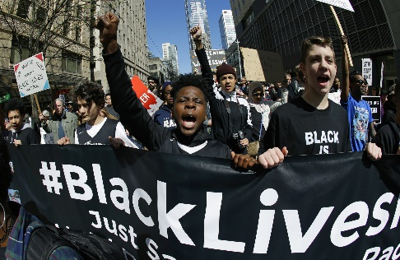
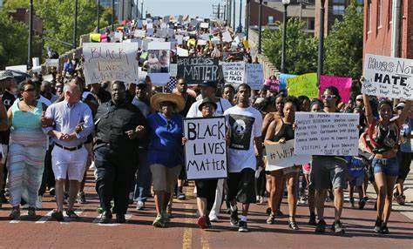
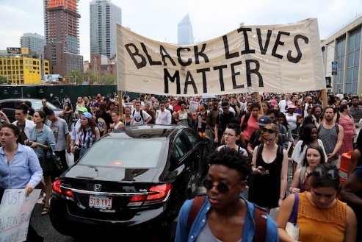
③貧困・格差・差別・分断
新型コロナウィルス感染症は、貧困と格差の存在を浮き彫りに
ウィルスは人々を平等に襲わない
米国では、白人・黒人・ヒスパニックで死者数・致死率に大きな差
医療費負担。エッセンシャルワーカー。
ロックダウン・休業要請の影響
大企業／非正規労働者／学生／ネットカフェ難民
しかし、新型コロナウィルスは、格差・分断を超えて感染する
貧困層・黒人に感染が広がれば、富裕層・白人にも感染が
感染を収束させるためには、貧困・格差・差別・分断の解消が不可避
にもかかわらず、感染拡大防止に失敗した政権は、さらなる分断を煽って批判を回避
差別と分断に訴える政権への批判が高まりつつある
Black Lives Matter運動の空前の広がり

Slide 5
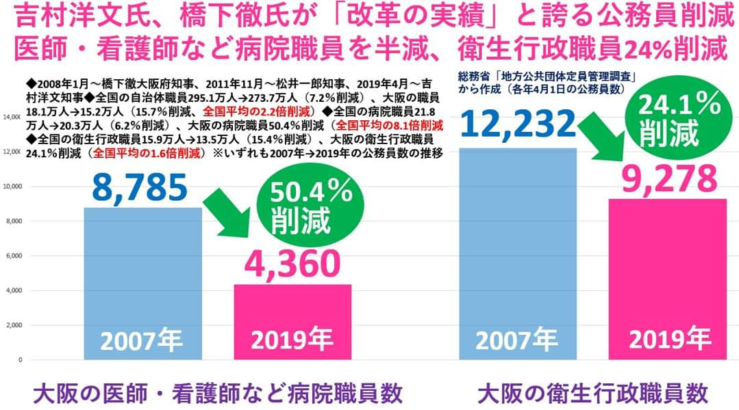
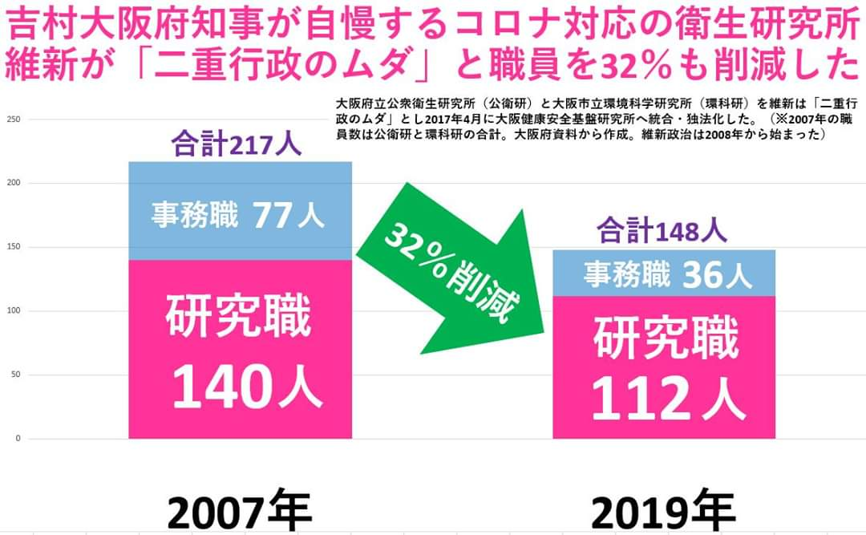
④新自由主義・緊縮政策
新自由主義・緊縮政策による医療体制の脆弱化→医療崩壊と爆発的感染
イタリア・スペイン⇔ドイツ
反緊縮を推し進める政府の支持が高まる→スペイン・韓国
日本の医療体制の脆弱さの露呈→感染者1万余で医療崩壊の瀬戸際に
維新政治による大阪の医療体制の脆弱化も露呈→大阪モデルの虚像
英ジョンソン首相―「市場ではなく社会が必要だ」
市場・緊縮ではなく再分配・反緊縮だけが問題を解決する

Slide 6
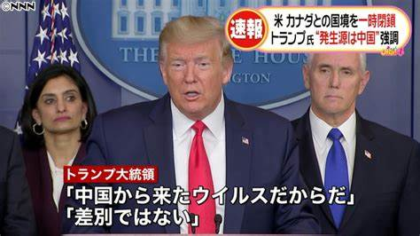
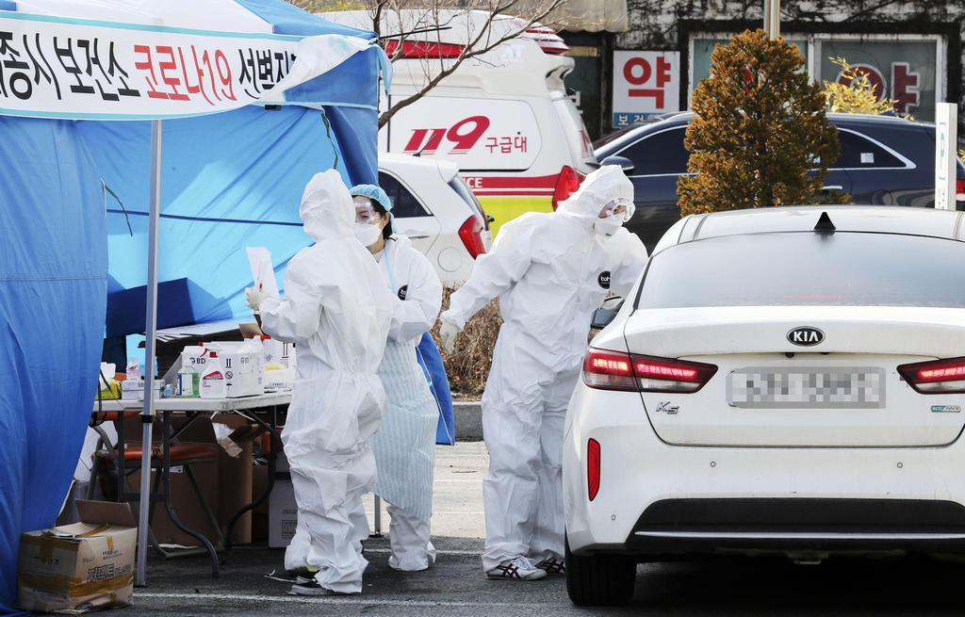
⑤自国中心主義
新型コロナ感染症は、国境を越えて広がる
自国だけが感染を収束させたとしても、他国の感染が収束しない限り第２波は不可避
先進諸国の感染が収束したかに見えても、途上国の感染拡大がいずれ先進国に及ぶ
国際協調だけが人類共通の危機を克服する道
米トランプ政権の中国攻撃。アメリカ・ブラジルのWHO離脱
自国の感染拡大への不満・不安を外敵に転嫁
日本政府の韓国モデル（検査と隔離）の否認。不毛な日本モデル追求（検査拒否）
自国中心主義がウィルスへの人類共同の戦いの障害だという認識の広がり

Slide 7
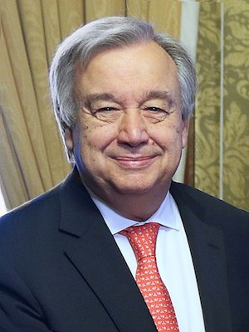
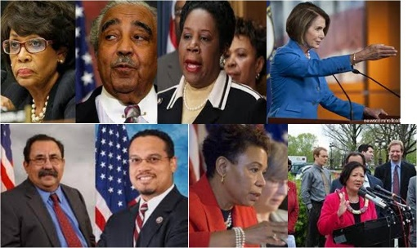
⑥軍事費削ってコロナ対策を
貧困・格差・差別・分断の是正。再分配の最大の財源
国連グテーレス事務総長「戦争などしている場合ではなく、世界の貧困層の救済対策が必要な時だ」
中満泉国連軍縮担当上級代表「国連の75年の歴史において、莫大な破壊力を持つ兵器により安全保障を確保しようとする愚かさがこれほど明らかであったことはありません」
ゲーツ元国防長官「米外交の根本的欠陥は軍事的手段への過度の依存」
米進歩派議員「新型コロナウィルスの死者数はベトナム戦争での死者数をはるかに超えた」「コロナウィルスは我が国最大の敵」「爆弾より検査が必要だ」

Slide 8
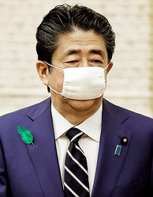
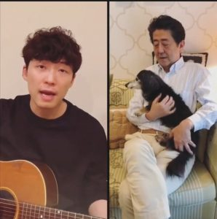
⑦説明責任と政権への信頼
政府によるロックダウン、休業要請、自粛要請、一斉休校等には、説明責任が不可避
科学的根拠、明確なエビデンスがなければ説明責任は果たせない
十分な説明責任の発揮が政府への信頼をもたらし、政府のリーダーシップへの支持
台湾の蔡英文、韓国の文寅在、ドイツのメルケルの支持率の高さ
米トランプ政権の迷走（「コロナはただの風邪」「消毒液を体内に注入すればいい」）
感染者・死亡者が圧倒的に少ないのに安倍政権の支持率が急落する訳
東京パラオリ。PCR検査拒否。根拠なき一斉休校。アベノマスク。特別給付金30万円→10万円
日報、勤労統計、モリカケ、「桜」など隠蔽・捏造・改竄、身内優遇→検察人事が決定打に
緊急事態の発令・解除、感染者数・死亡者数。政府の発表は何も信じられない。

Slide 9
安倍政権ふざけるな!!
新型コロナ対策で致命傷？
水際対策の失敗
クルーズ船対応の失敗
PCR検査対応の失敗
突然のイベント自粛
突然の全国小中高校全面休校の要請
休業補償等の具体的手立ては？
起死回生の記者会見は？
アベノマスク2枚で…
お家で踊ろう―お家でくつろぐ
中小企業持続化給付金、電通丸投げ業務委託
＃検察庁法改正案に抗議します

Slide 10
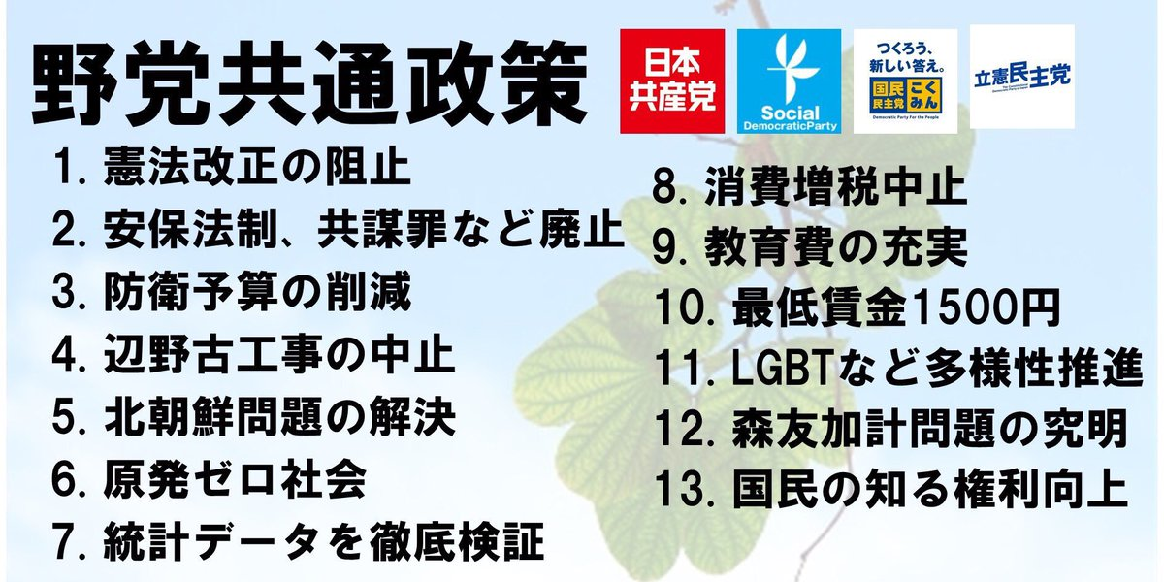
市民連合と立憲5野党が 共通政策で合意

Slide 11
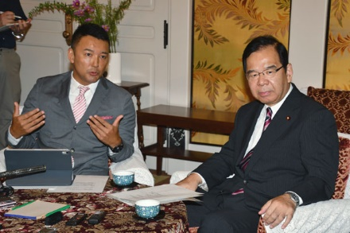
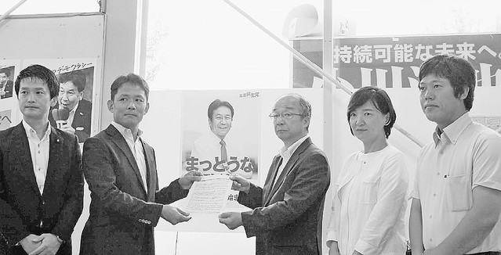
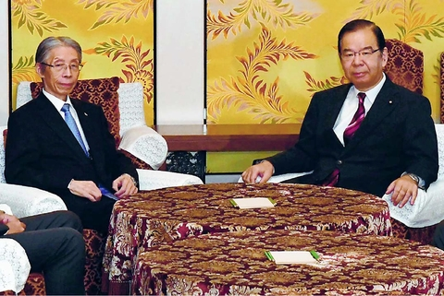
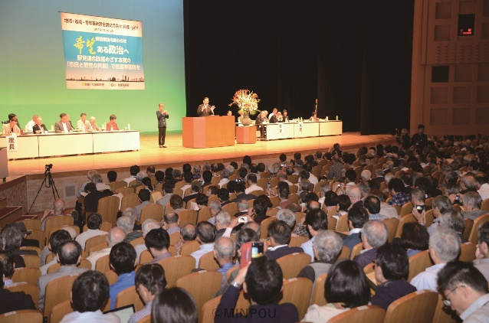
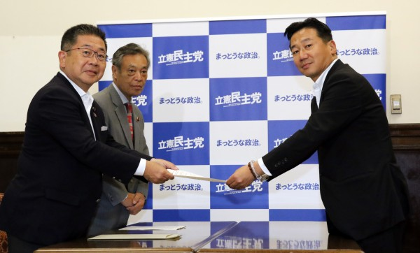
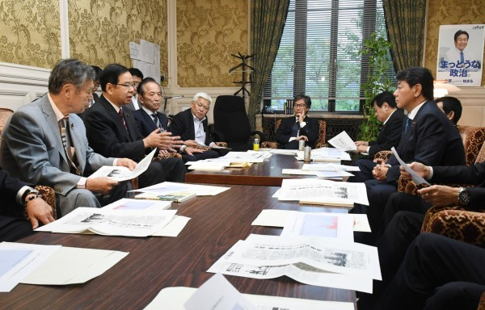
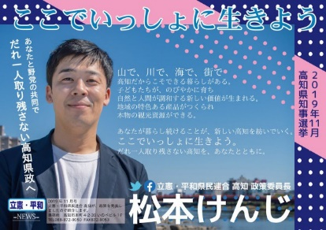
野党連合政権を展望して

Slide 12
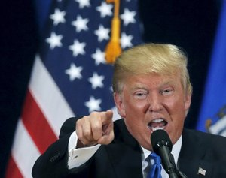
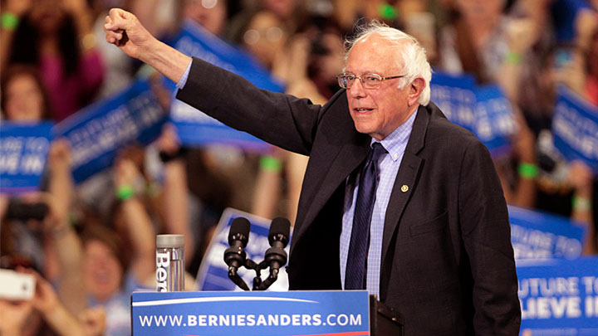
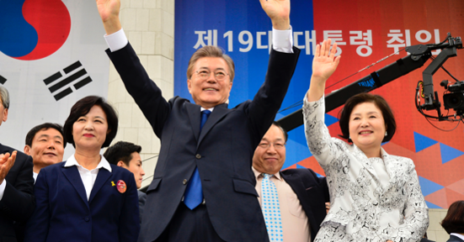
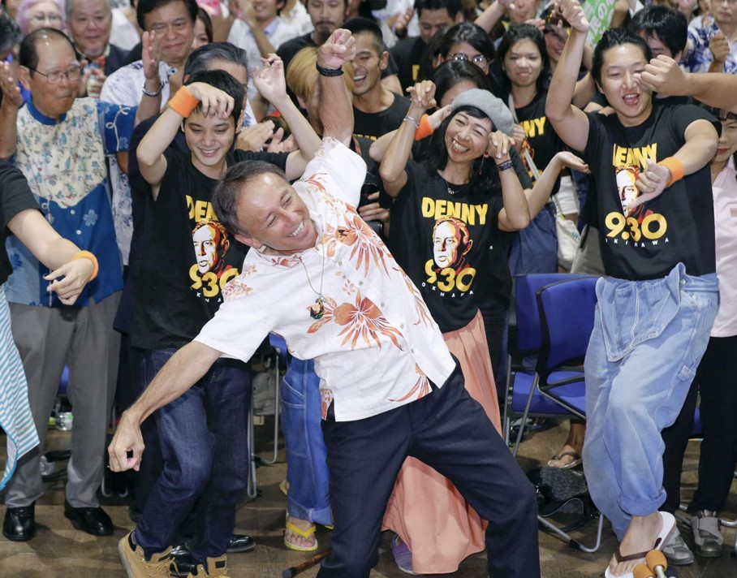
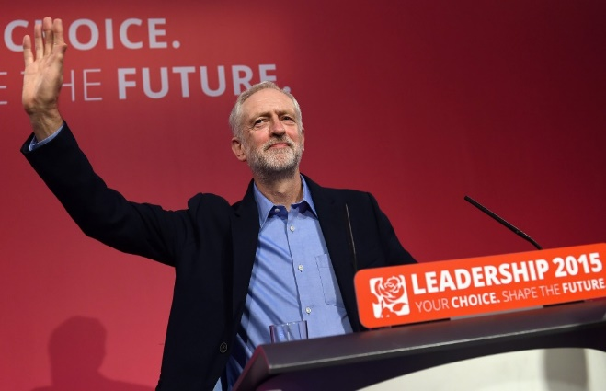
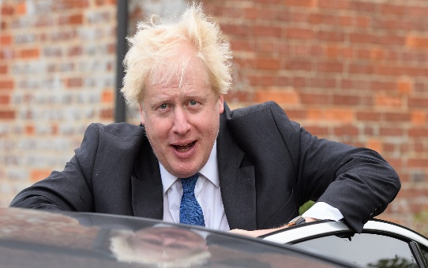
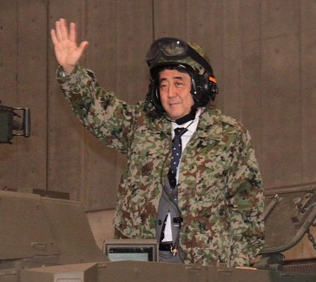
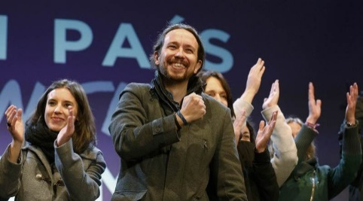
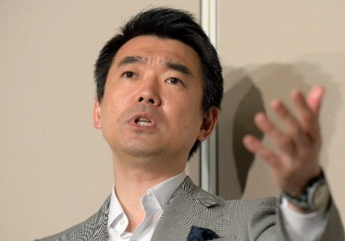
政治的激動の時代①

Slide 13
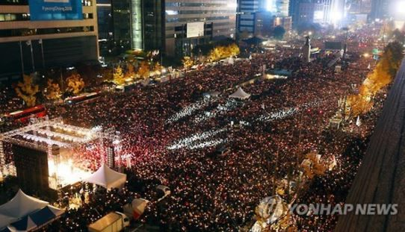
立ち上がった韓国民衆 ロウソク革命と朴槿恵政権の退陣

Slide 14
文在寅大統領の誕生

Slide 15
オカシオコルテスさん（29歳） 史上最年少で下院議員に当選

Slide 16
沖縄県知事選挙 オール沖縄・玉城デニーさん圧勝
翁長さんの得票数・得票率を上回る39万6632票、55.1％を獲得。
8万票の大差で、自公維の争点隠しと総力を挙げた組織戦に打ち破る。

Slide 17
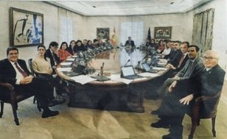
ポデモスが連合政権に参加 84年ぶりにスペイン共産党員も入閣

Slide 18
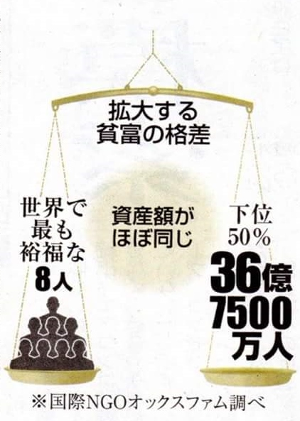
政治的激動の時代②
市場原理主義とグローバル化の行きついた先は…
貧困と格差の恐るべき拡大
アメリカでは上位1％の資産が下位90％の資産を超える
日本でも上位40人の資産が下位50％の資産を超える
中間層の没落と崩壊
不寛容とポピュリズム
“俺たちは99％だ！”のリアリティーも高まる

Slide 20
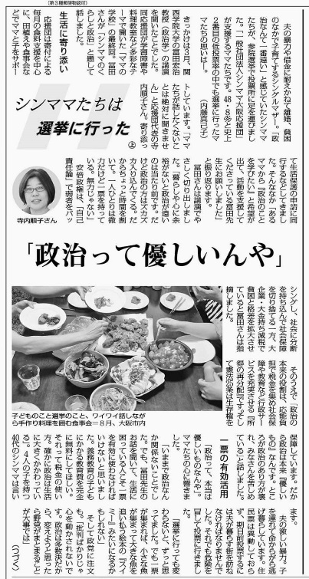
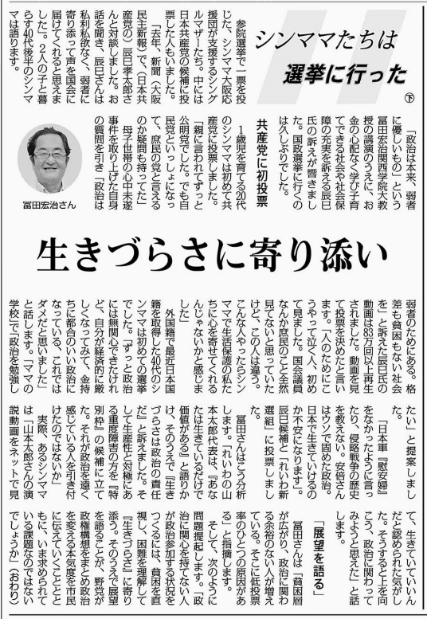
政治に関心を持つ余裕や「ゆとり」さえ奪われた人びとにどう寄り添うか？
貧困と格差の拡大の中で、明日への不安に常にさらされ、政治に関心を持つ余裕すら奪われた人々。
人間の価値を生産性で測る社会の生きづらさ。
生きづらさを抱えた人々にどう寄り添うか？
再分配をこそ使命とする政治の本来的な優しさ。
「あなたに生きていてほしいんです‼」（山本太郎）

Slide 21
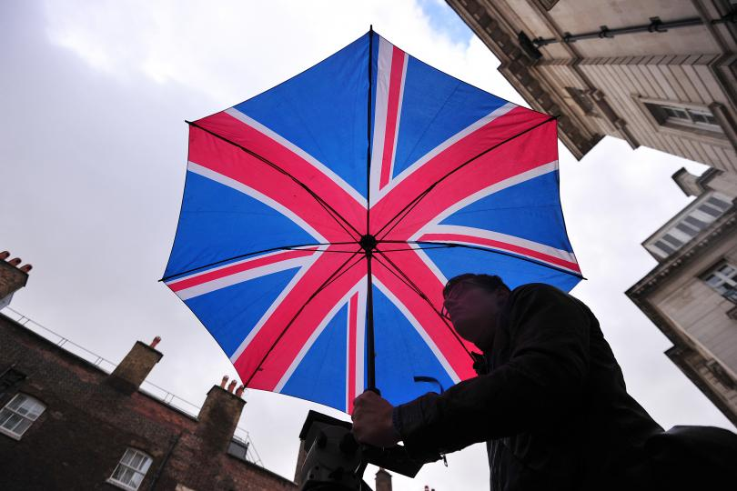
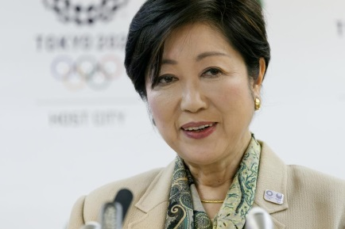
政治的激動の時代③
没落と崩壊の危機に直面した中間層の痙攣
移民、民族的マイノリティ、宗教的少数者、性的マイノリティ、障がい者など弱者に責任を転嫁
エリート、官僚、公務員、学者も標的に
叩けさえすれば、敵は誰でもよい
憎悪と排斥―へイト・クライム
人権、「個人の尊厳」を建前として否定―本音で語るリーダーを待望
ポピュリストの跋扈
トランプ、ル・ペン、橋下、安倍

Slide 22
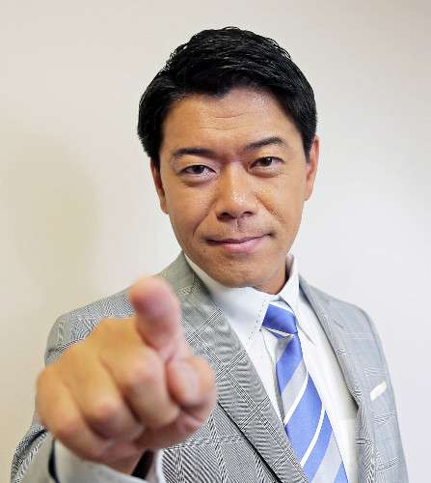
政治的激動の時代④
たとえば…維新の本質を曝け出して見せた長谷川豊
衆院千葉1区に維新から出馬⇒落選。比例も落選
「自業自得の人工透析患者なんて、全員実費負担にさせよ！無理だと泣くならそのまま殺せ！今のシステムは日本を亡ぼすだけだ！」
弱者への剥き出しの憎悪

Slide 23
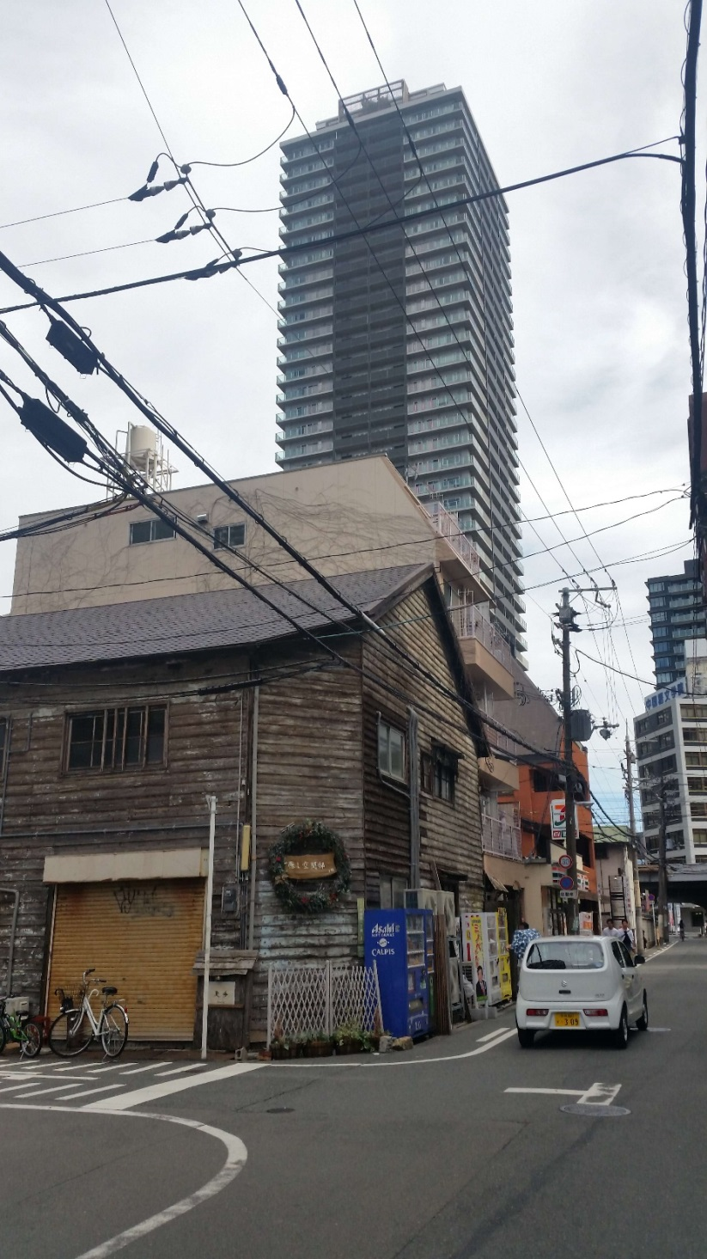
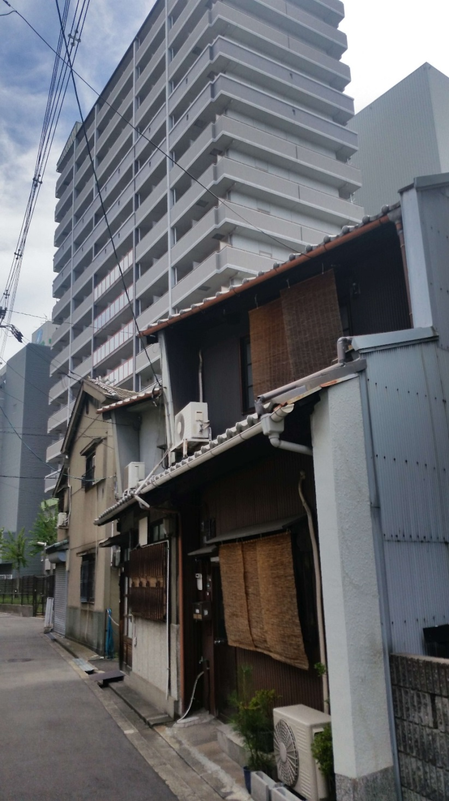

Slide 24
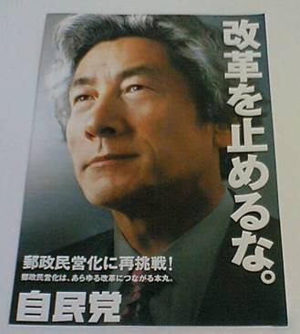
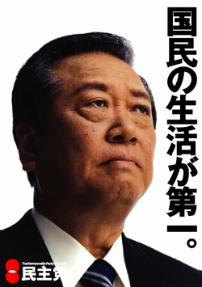
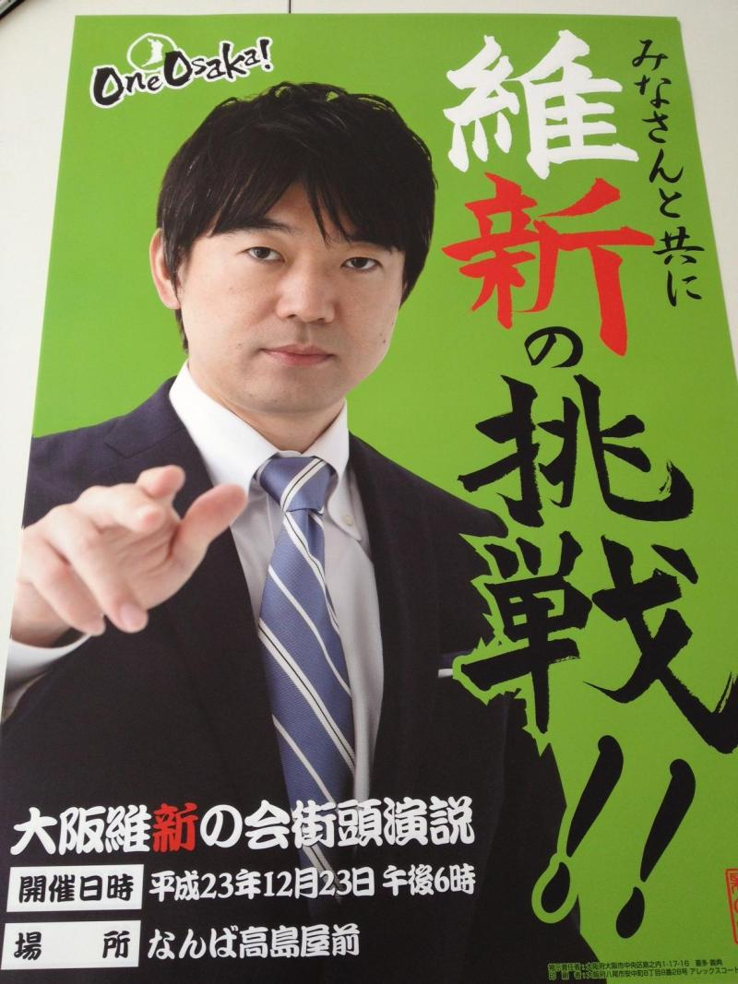
空中戦から組織選・陣地戦へ
「日本型ポピュリズム」の最終的敗北
大衆の不安・不満を煽り、敵を叩いて喝采を集め、マッチョなリーダーへの白紙委任を迫るポピュリズム的政治手法
「小泉構造改革」「政権交代」「ハシズム」をもたらしたポピュリズム的政治手法の限界
「風」に煽られ、「構造改革」や「政権交代」に期待を裏切られ、ハシズムにも愛想つかした1000～2000万の大量棄権層の登場
「風」には煽られず、行き場を失った大量棄権層に、対面的な政治対話を通して強固な支持を広げる組織戦・陣地戦の時代へ

Slide 25
2005年衆院選から2016年参院選までの国政選挙の投票動向
2016参院選：投票率 54.70％←52.61％（前回2013）
10代の増加分を除けば、前回参院選より380万票程の増に止まる
今回も「風」は吹かず、止まったまま
2000万の大量棄権層の大半は、今回も棄権に止まった
衆参比例区での得票の推移
自民 2011←1766←1846←1662←1407←1881←1654←2589
公明 757 ←731 ←757← 712 ←764 ←805← 777 ←898
維新 513 ←838← 636←1226
民進 1175 ←978 ←713 ←963←1845←2984←2325←2104
共産 602 ←606 ←515 ←368 ←356 ←494← 441 ←491
自民の増加分は旧次世代・旧維新からの出戻り？

Slide 26
2019年参院選の比例得票数
2019参院選 2017衆院選 2016参院選
自 民 １７７１ 自 民 １８５６ 自 民 ２０１１
公 明 ６５４ 公 明 ６９８ 公 明 ７５７
維 新 ４９１ 維 新 ３３９ 維 新 ５１３
計 ２９１６ 計 ２８９３ 計 ３２８１
国 民 ３４８ 希 望 ９６８ 民 進 １１７５
れいわ ２２８ 生 活 １０７
立 憲 ７９１ 立 憲 １１０８
共 産 ４４８ 共 産 ４４０ 共 産 ６０２
社 民 １０５ 社 民 ９４ 社 民 １５３
計 １９２０ 計 ２６１０ 計 ２０３７

Slide 27
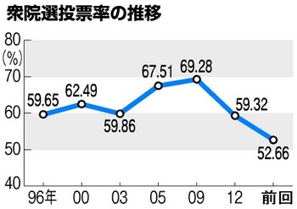
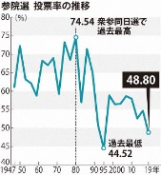
分断の固定化、下がらない内閣支持率 低投票率こそが頼みの綱
安倍長期政権の下での分断の固定化
何があっても離れない安倍支持層
下がらない内閣支持率
低投票率に助けられ、決して多数派ではない強固な支持層の力で勝利

Slide 28
政治的激動の時代⑤
99％の側の反撃
オキュパイ運動とバーニー・サンダース候補の健闘
イギリス労働党コービン党首の再選。総選挙での接戦
スペイン・ポデモスなど新たな民主的政党の台頭
オーストリア大統領選での中道左派候補の勝利
キーワードは「真実」「寛容」

Slide 29
政治的激動の時代⑥
安倍暴走政権の「戦争する国づくり」に抗して
立憲主義・民主主義・平和主義・個人の尊厳
SEALDs、ママの会など市民連合の声に応えて
「市民と野党との共闘」と野党統一候補
野党連合政権の展望の下に

Slide 30
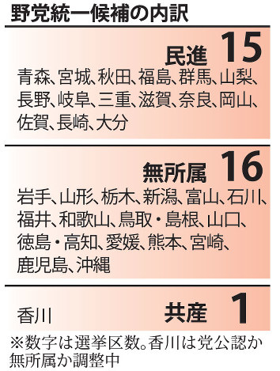
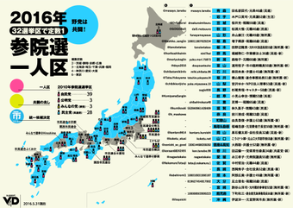
32の1人区すべてで野党統一候補

Slide 31
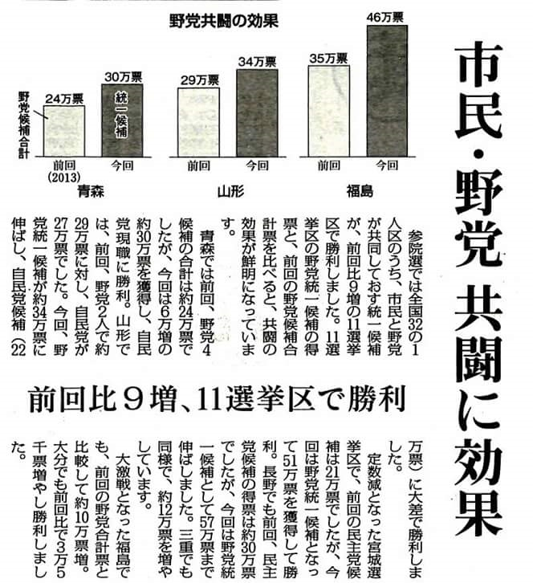
野党統一候補は11勝21敗①

Slide 32
野党統一候補は11勝21敗②

Slide 33
民進解党→「希望」合流
2年間におよぶ市民と野党の共闘の努力は、前原氏の裏切りで一瞬にして瓦解？

Slide 34
「排除いたします…」
「寛容な改革保守」のはずが…
「不寛容なポピュリストの」本性が顕わに

Slide 36
共産党が67選挙区で候補取り下げ、249選挙区で立憲野党候補一本化

Slide 37
まるでオセロゲームのように展開した総選挙
一面白が覆うかに見えた盤面が、前原の裏切りで、一瞬にして一面真っ黒に
しかし、「排除」の一言で、盤面につぎつぎと白が復活
決して「諦めない市民」と共・社が隅を死守していたから
形勢逆転のキーワードは…
「排除」と「寛容」

Slide 38
データ捏造、決裁文書改竄、イラク日報隠蔽、毎月勤労統計不正…

Slide 39
市民連合と立憲5野党が 共通政策で合意

Slide 41
2019年参院選 野党統一候補は10勝22敗

Slide 42
2019年参院選 改憲勢力3分の2にとどかず

Slide 43
2019年参院選野党統一候補 共闘効果は健在

Slide 44
史上２番目の低投票率48.80% 大量棄権層に希望の灯は…
全体の投票率は48.80%
しかし、野党統一候補が勝った選挙区では…
岩手56.6% 長野54.3％
宮城51.2％ 滋賀52.0% 秋田56.3% 愛媛52.4%山形60.7% 大分50.6％
新潟55.3% 沖縄49.0%
大量棄権層の一部が動く

Slide 45
新潟のように闘えば…
６選挙区の内、５選挙区で野党候補が一本化
投票率は62.56％（前回52.71％）から10％上昇
１区、2区、3区、4区で野党候補が当選。5区は元知事に10,000票差、6区は2000票差に肉薄。
新潟の経験を全国に…

Slide 46
投票から遠ざかっている人びとに 投票所に足を向けてもらうには？
２割＝2,000万の大量棄権層
2009年総選挙（投票率69%）で民主党に投票。政権交代を実現。
民主党政権に失望。棄権へ
政治に失望した人々に希望の灯をいかにして点すか？
３割＝3,000万の無関心層
そのうちの何割かは、政治に関心を持つ余裕さえ奪われ、明日の暮らしに常に不安を抱いている人びと
生きづらさに寄り添う政治の必要
30％自公維に投票
20％立憲野党に投票
希望の灯
20％大量棄権層
生きづらさへの
寄り添い
30％無関心層

Slide 47
れいわ新選組の躍進
４億円超の寄付
２２８万票２議席獲得
生きづらさを抱えている人びとへのよびかけと寄り添い
「個人の尊厳」を守る社会と政治
若い無関心層、大量棄権層に訴求力

Slide 48
#吉村寝ろ!!

Slide 49
松井・吉村による 新型コロナ初動の大失策①
完全に新型コロナウィルス感染症を舐めてかかっていた松井・吉村
トランプ・ボルソナロの「コロナはただの風邪」と同類
経済活動優先ー人命軽視
3月20-22日の連休前に「花見自粛要請せず」と宣言した松井市長

Slide 50
松井・吉村による 新型コロナ初動の大失策②
“八割おじさん”の提言を歪曲して3連休の自粛要請
3週間の府県内外の往来自粛のはずが…
3連休3日間の阪神間往来自粛に
20-22日の三連休明けに一気に緩む
以後の感染者増の原因？

Slide 51
3月23日の2週間後、4月7日以降に感染のピークが…

Slide 52
起死回生を懸けた 橋下徹氏のメディア乱入
安倍政権以上のていたらくに…
橋下徹氏がメディアに乱入
吉村知事を持ち上げる
対策的には安倍政権より一歩厳しめのスタンスをとることに急転換
吉村踏台に中央政界へ？

Slide 53
自己批判からはじめた 橋下徹氏

Slide 55
賞賛された 大阪方式（トリアージ）の実態
最初に賞賛された大阪方式の実態は…
医療崩壊寸前の大阪の医療を前提とした「苦肉の策」でしかない

Slide 56
防護服不足を補うために 雨ガッパの提供を市民に要請
防護服の不足を補うために雨ガッパの提供を市民に要請
33万着もの雨ガッパが市役所に
雨ガッパの受入れと整理のために、膨大な労力が必要
市役所に山積みされる雨ガッパ
しかも、雨ガッパは防護服の代用にはできない
市内の小学校に引取りを要請
要するに松井市長の単なる「思いつき」だった

Slide 58
十三病院の悲劇
松井市長の指示で急遽、新型コロナウィルス感染症専門病院に
入院患者を他の病院に転院
非正規の職員は、受付、清掃、消毒等々で感染リスクを負いながら、マスクも防護服も十分に配布されず、雨ガッパで対応。危険手当もなし
松井市長は、雨ガッパについて「ないよりマシやろ！」と暴言
内部告発した職員に報復人事

Slide 59
届かぬ特別定額給付金
大阪市の特別定額給付金の給付率は、6月25日段階で、わずか3%にとどまる
全国平均65％
20の政令指定都市の中で最下位

Slide 60
コロナ倒産日本一！

